Slide 1
インストールの確認
宮本 信彦
国立研究開発法人産業技術総合研究所
インダストリアルCPS研究センター
ソフトウェアプラットフォーム研究チーム

Slide 2
インストールの確認(Windows)
OpenRTM-aist
OpenRTM-aist-1.2.2-RELEASE_x86_64.msi
Python 3.8を使用する場合はOpenRTM-aist-1.2.2-Beta200501_x86_64.1.msiをインストール
インストール後に再起動する(2回再起動を必要とする環境もある)
Python
python-3.8.10-amd64.exe
OpenRTM-aistの64bit版をインストールする場合はPythonも64bit版をインストールする。
CMake
cmake-3.20.2-windows-x86_64.msi
Doxygen
doxygen-1.9.1-setup.exe
Visual Studio
Visual Studio 2019
2
Notes:
2

Slide 3
インストールの確認(Ubuntu)
OpenRTM-aist
$ wget https://raw.githubusercontent.com/OpenRTM/OpenRTM-aist/master/scripts/pkg_install_ubuntu.sh
$ sudo sh pkg_install_ubuntu.sh -l all --yes
CMake
$ sudo apt-get install cmake cmake-gui
Doxygen
$ sudo apt-get install doxygen
Java
$ sudo apt-get install openjdk-8-jdk
Code::Blocks(任意)
$ sudo apt-get install codeblocks
RaspberryPiMouseSimulatorComp
sudo apt install git premake4 freeglut3-dev
$ wget https://raw.githubusercontent.com/OpenRTM/RTM_Tutorial/master/script/install_raspimouse_simulator.sh
sh install_raspimouse_simulator.sh
3
Notes:
3

Slide 4
資料(USBメモリで配布)
ppt
第2部、第3部、第4部スライド
WEBページ(手順を記載したページ)
RTコンポーネントの作成入門
Windows版、Ubuntu版
rtshell入門
RTシステム構築実習
Installer(OpenRTM-aist-1.2.1版 Windows用インストーラ)
OpenRTM-aistのインストールに問題があった場合に使用してください
script
この講習で使うシミュレータのインストールスクリプト(Ubuntu用)
EXE
RaspberryPiMouseSimulatorComp.exe(シミュレータ)
sample
RobotController(本実習で作成するコンポーネントの見本)
4
Notes:
4

Slide 5
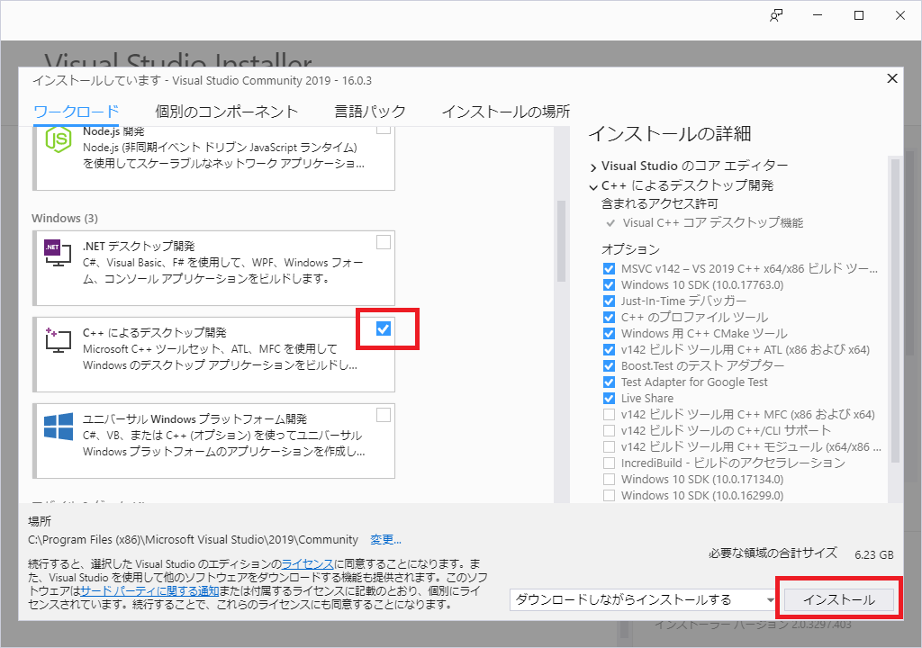
インストールしていない場合
以下のインストーラーを起動
python-3.8.10-amd64.exe
OpenRTM-aist-1.2.2-RELEASE_x86_64.msi
※Pythonインストール前に起動はできません
cmake-3.20.2-windows-x86_64.msi
vs_installer_2019/vs_community__2112361810.1542592799_2019.exe
Visual Studioのインストールは時間がかかるため、インストールが完了してなくても実習を開始します。
Visual StudioのインストールでC++によるデスクトップ開発のチェックがONになっていることを確認してインストールボタンを押してください。
5
Notes:
5

